Slide 1
Адаптивен дизайн

Slide 2
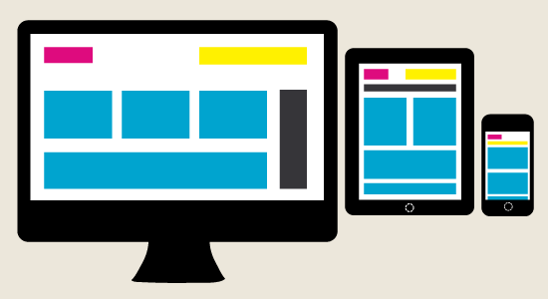
Responsive web design – какво е това?

Slide 3
Responsive web design – какво е това?
Разработка на уеб страници, които се адаптират към изполваното устройство и размера му.
Благодарение на responsive web design, дадена страница може да има различен облик за десктоп, таблет и мобилни устройства.
Задължителен за разработката на страници, пригодени за таблет и мобилни устройства.

Slide 4
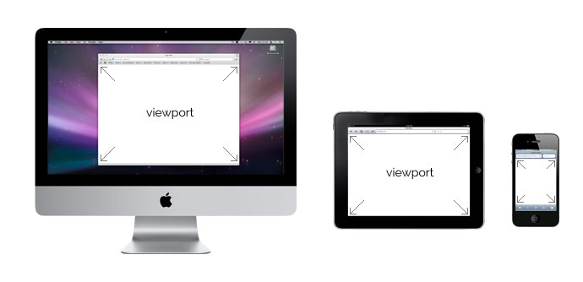
Viewport – какво е това?
Вюпортът е видимата за потребителя област от екрана на използваното устройство.
Размерът на вюпорта варира, като колкото по-малко е устройството, толкова е по-малък вюпортът.

Slide 5
Meta viewport
viewport – Указва на браузъра как да контролира размера и скалирането на страницата
<meta name="viewport" content="width=device-width, initial-scale=1">
width=device-width – указва на страницата да използва широчината на устройството
initial-scale=1- указва на страницата да изгради връзка 1:1 между CSS пикселите и пикселите в страницата

Slide 6
Content width
Съдържанието на сайта ни не трябва да бъде с голяма широчина(>1200px).
Широчината на съдържанието не трябва да зависи от даден viewport.
Използват се т.нар. media queries, за различна стилизация в различни устройства.

Slide 7
CSS Media Queries
Media Queries най-общо са начин, по който може да се стилизира страница в определена резолюция, като с N на брой media queries могат да се стилизират N на брой устройства. Абстрактно определяни като „филтри“.

Slide 8
CSS Media Queries - свойства
min-width - свойство, с което се стилизират страници в устройства с широчина, по-голяма от определена
max-width - свойство, с което се стилизират страници в устройства с широчина, по-малка от определена
min-height - свойство, с което се стилизират страници в устройства с височина, по-голяма от определена
max-height - свойство, с което се стилизират страници в устройства с височина, по-малка от определена orientation=portrait - свойство, с което се стилизират страници в устройства с ориентация портрет
orientation=landscape - свойство, с което се стилизират страници в устройства с ориентация пейзаж

Slide 9
CSS Media Queries - пример
.wrapper {
width: 960px;
}
@media (min-width: 640px) and (max-width: 960px) {
nav {
display: none;
}
}
img { max-width: 100%; height: auto; }

Slide 10
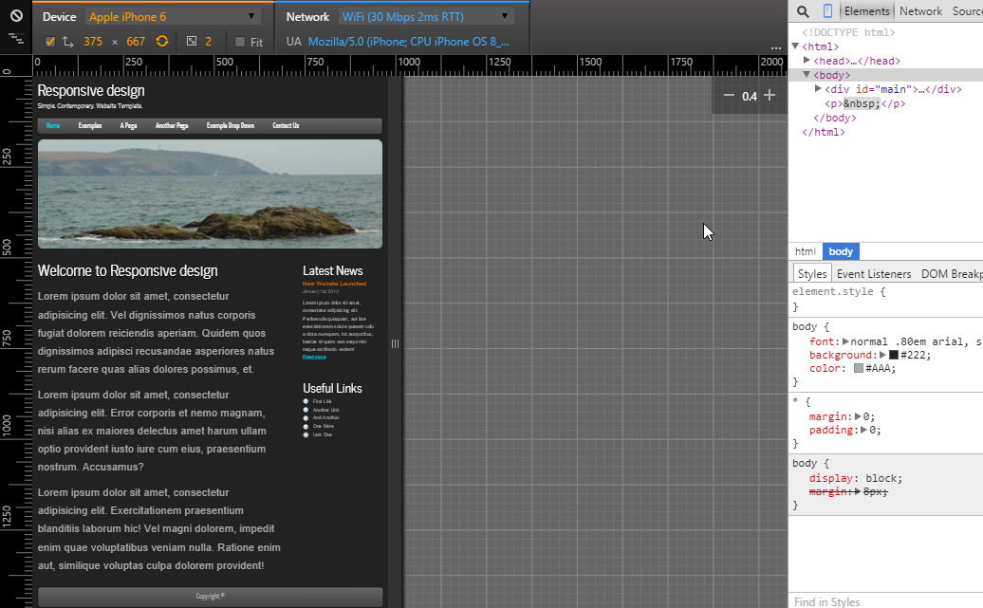
Responsive web design – Chrome emulator

Slide 11

Въпроси

Slide 12
Задачи за домашна работа
Направете сайт, пригоден за десктоп браузъри, който изглежда както дизайна в 09-Adaptive-Design-Tasks\task_desktop.png
Използвайки наученото за адаптивния дизайн, направете вече готовия десктоп сайт да изглежда, както дизайна в 09-Adaptive-Design-Tasks\task_tablet.png при ширина по-малка от 768px.
Бонус задача – за устройства с ширина по-малка от 480px, направете основната навигация да бъде скрита и да се показва т.нар. хамбургер бутон(упражнено на лекцията).

